Slide 2


Aftrap

Slide 3
Start
Open laptop en start Excel
Open bestand van verleden week (of haal het op in de mail)
Wat weten we nog van wat we gedaan hebben?

Slide 4
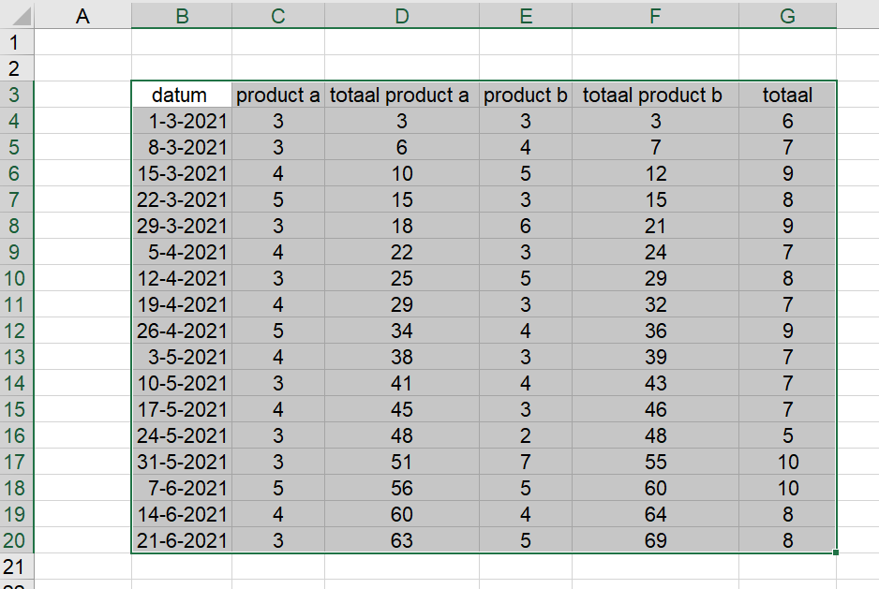
Terugblik
Hoe selecteren we cellen
Selecteer cel C4 met linkermuisknop, hou de linker muisknop ingedrukt en sleep de muis naar cel G 20

Slide 5
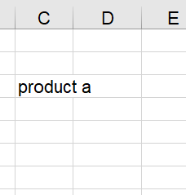
Kolombreedte aanpassen
Beweeg met de muis bovenaan de kolommen tussen kolom C en D, en dubbelklik op de lijn tussen kolom C en D.
De kolom zal dan automatisch de juiste grootte
aannemen

Slide 6
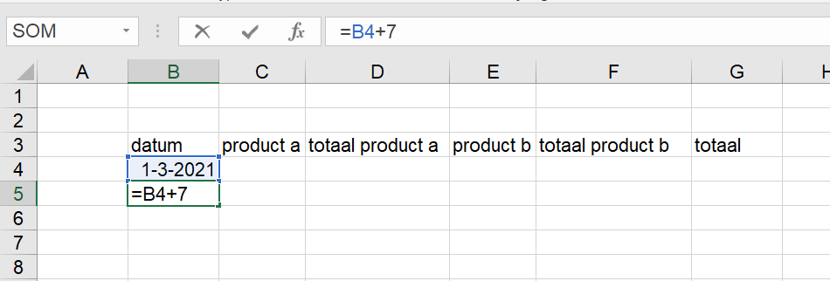
Hoe beginnen formules
Klik op cel B5 en tik in de cel of boven in de formulebalk =B4+7 in

Slide 7
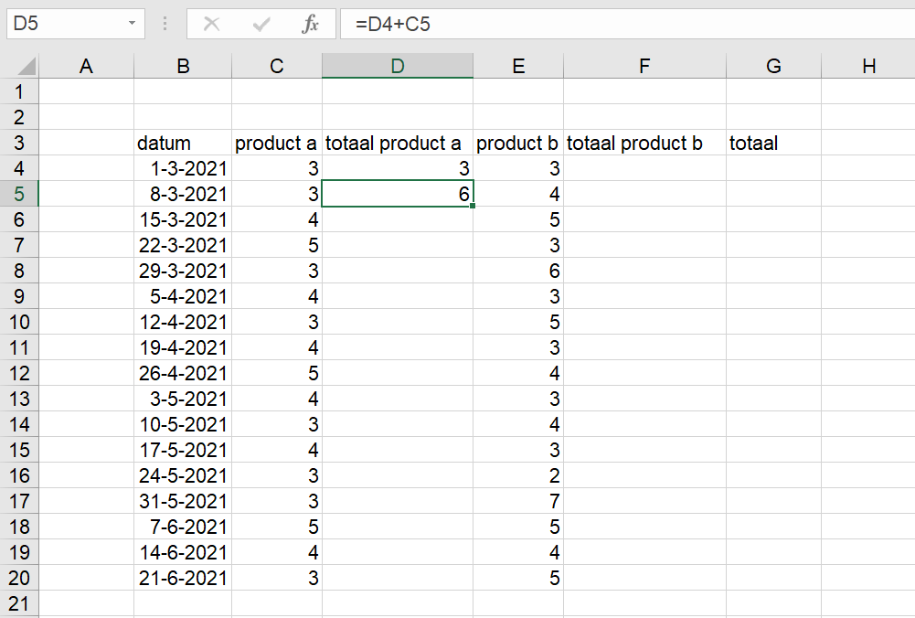
Slepen van formules
Om dit door te trekken in de hele kolom doe je als volgt:
Selecteer met de linker muisknop cel D5 en ga dan met de muis naar de rechter onder hoek. Er verschijnt weer een + . Druk met de linker muisknop op het + teken en hou de linkermuisknop ingedrukt. Sleep dan het + teken naar cel D20.
+

Slide 8
Randen
Selecteer de hele tabel

Slide 9
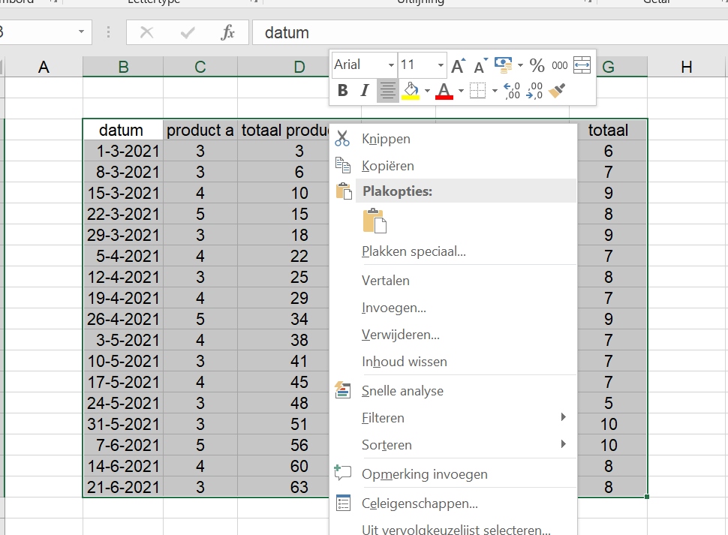
Klik rechtermuisknop en het volgende venster opent.
Klik hier op cel eigenschappen

Slide 10
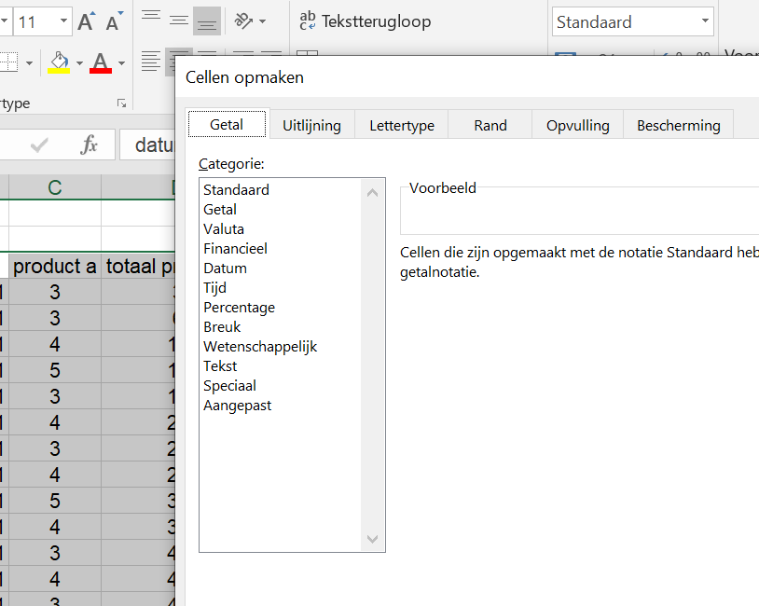
Klik hier op rand

Slide 11
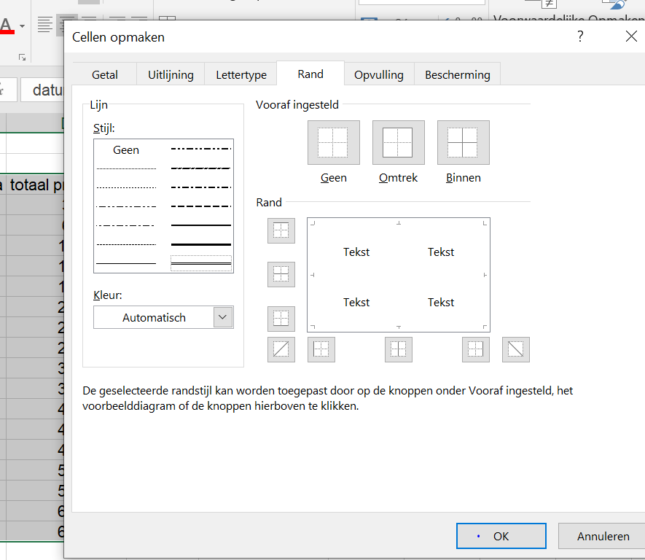
Klik op de dubbele rand en dan op omtrek

Slide 12
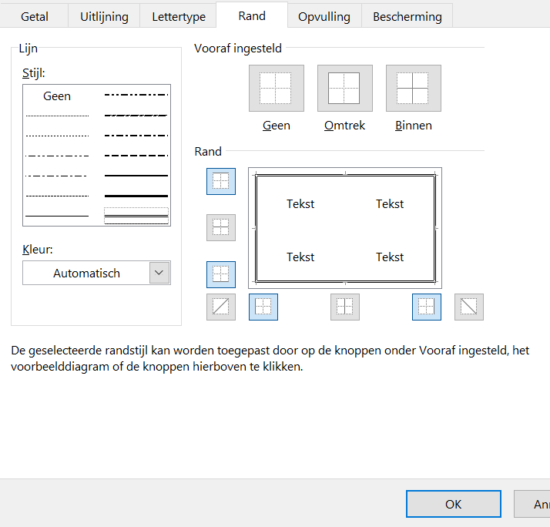
Klik dan op de dunne rand en op binnen en dan op ok

Slide 13
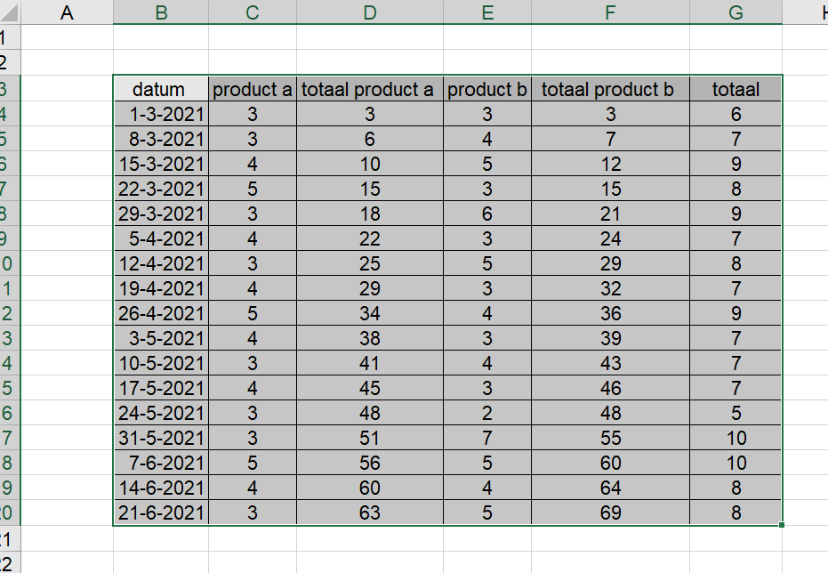
Grafieken
Selecteer de hele tabel door met de muis links ingedrukt van cel B3 naar cel G20 te slepen

Slide 14
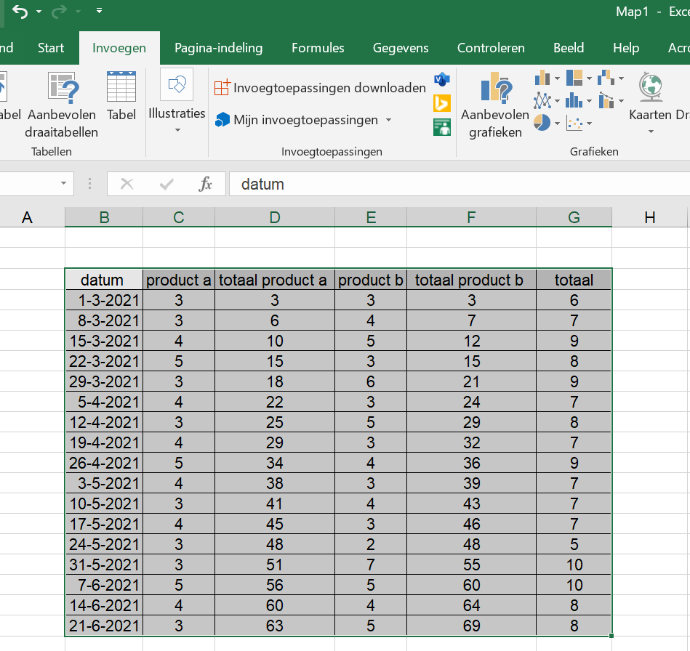
Selecteer invoegen en aanbevolen grafiek

Slide 15
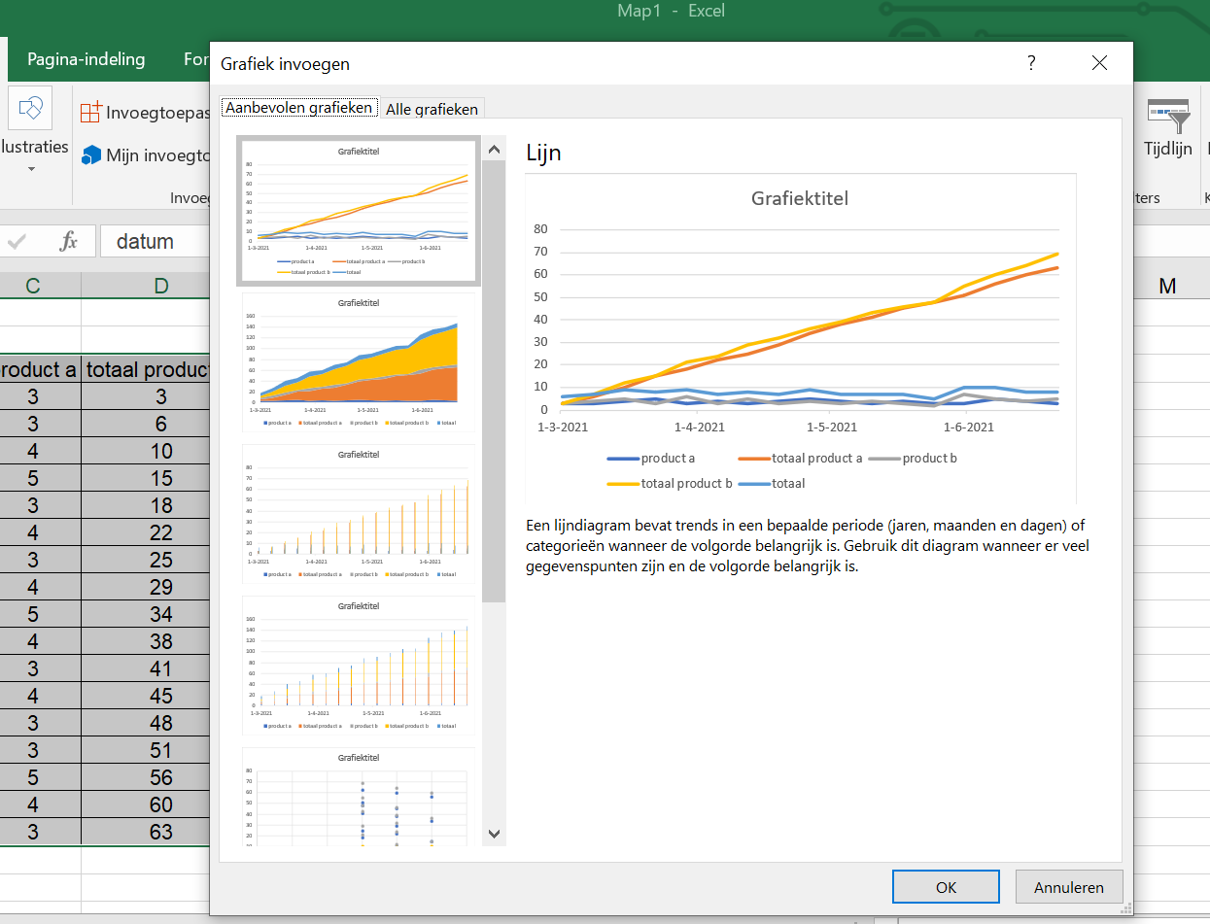
Je komt nu in dit tab blad uit, klik op ok

Slide 16
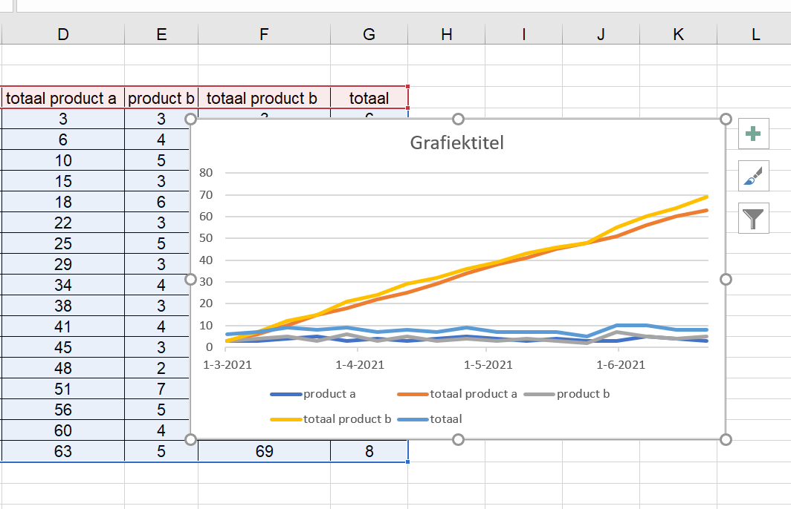
Je krijgt nu dit te zien, beweeg met je muis over de grafiek
(langs de grafiektitel) tot je een + teken ziet, hou dan de linker muisknop ingedrukt en sleep de grafiek naar de plaats waar je hem wilt hebben

Slide 17
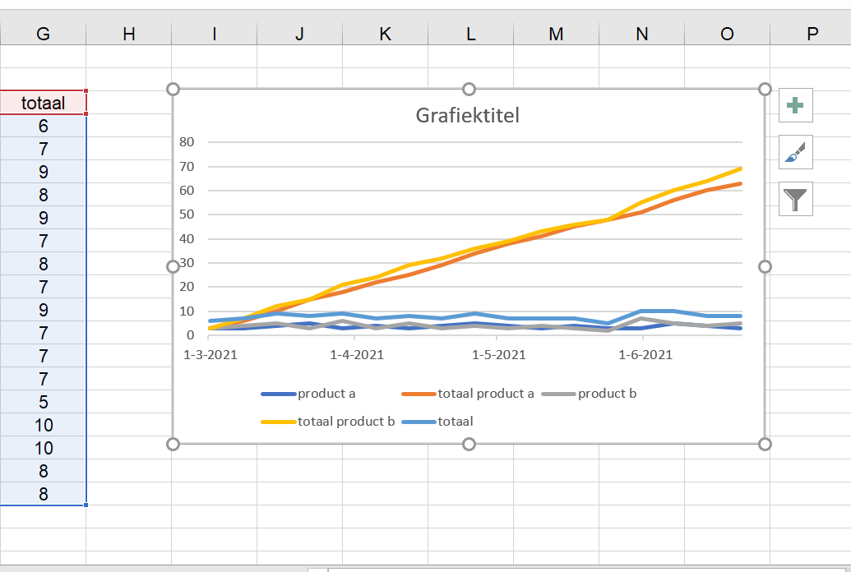
Als je alles goed hebt gedaan ziet het er zo uit

Slide 18
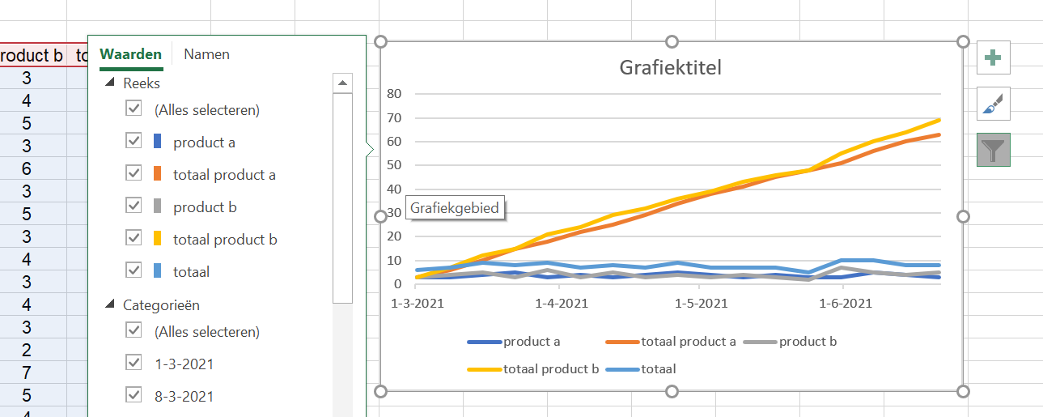
Klik nu op het trechtertje, een volgend scherm opent zich.
Klik bij reeks alleen product a en product b aan

Slide 19
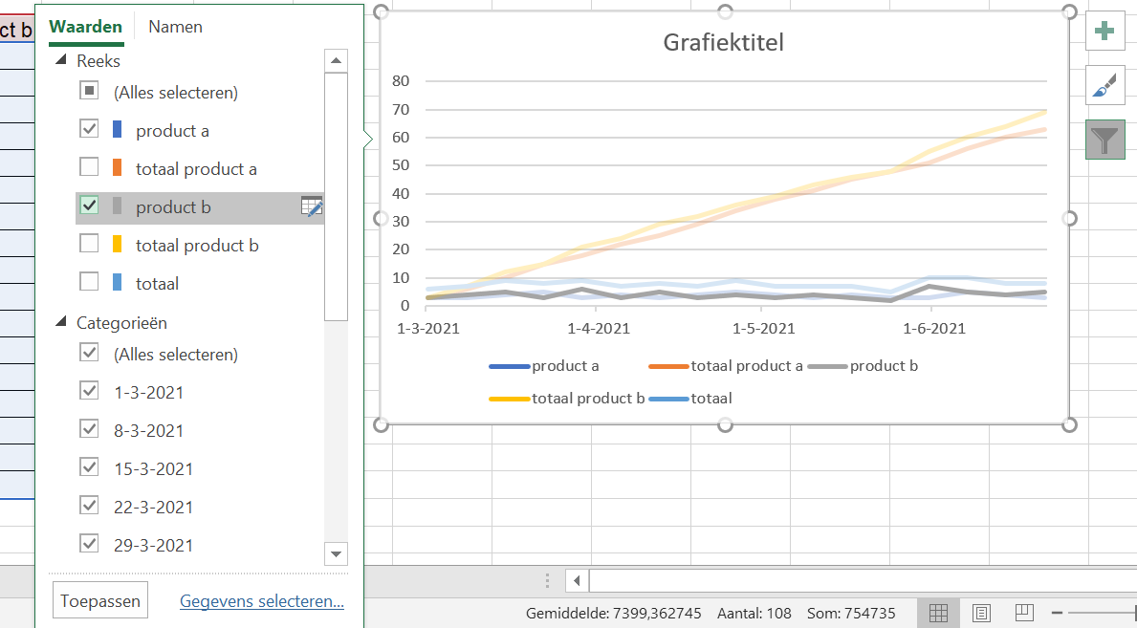
Klik dan op toepassen

Slide 20
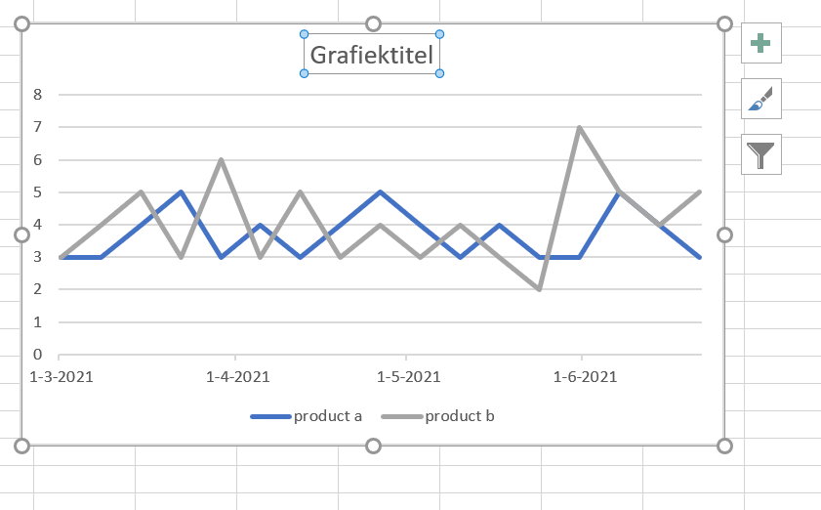
Je ziet dan dit:
Dubbelklik op grafiektitel en verander deze naam in
grafiek totalen

Slide 21
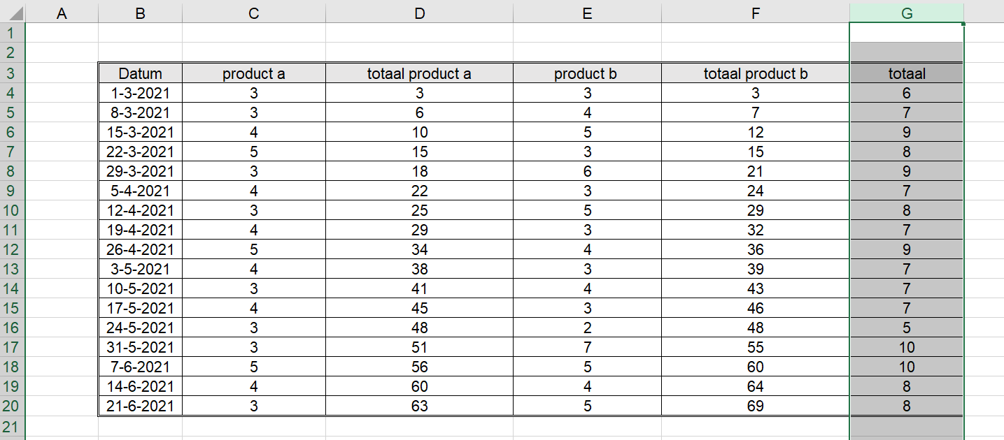
Kolommen invoegen
Soms wil je nog een kolom in de tabel invoegen.
Ik wil bij onze tabel nog een product C invoegen.
Klik dan met de linker muisknop op G.
Je selecteert nu kolom G

Slide 22
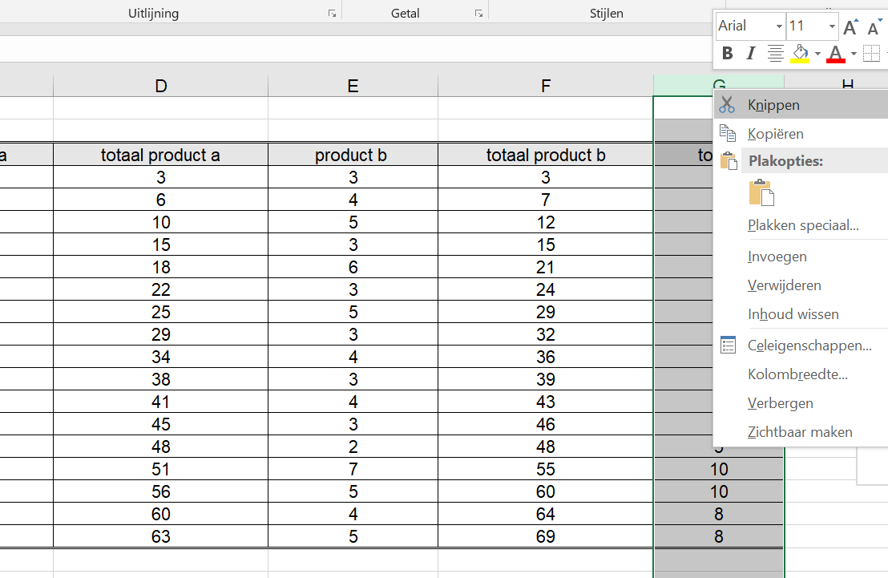

Slide 23
Klik dan met de rechtermuis knop op G.
Het volgend scherm opent zich.
Klik hier op invoegen.

Slide 24
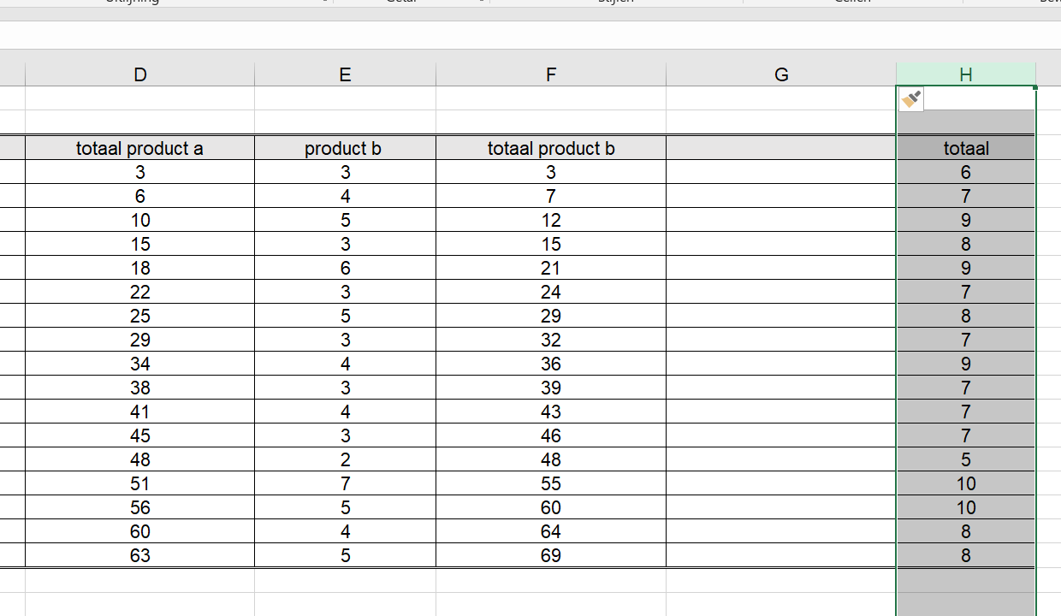
Er komt nu een nieuwe kolom links van de kolom die je geselecteerd had.

Slide 25
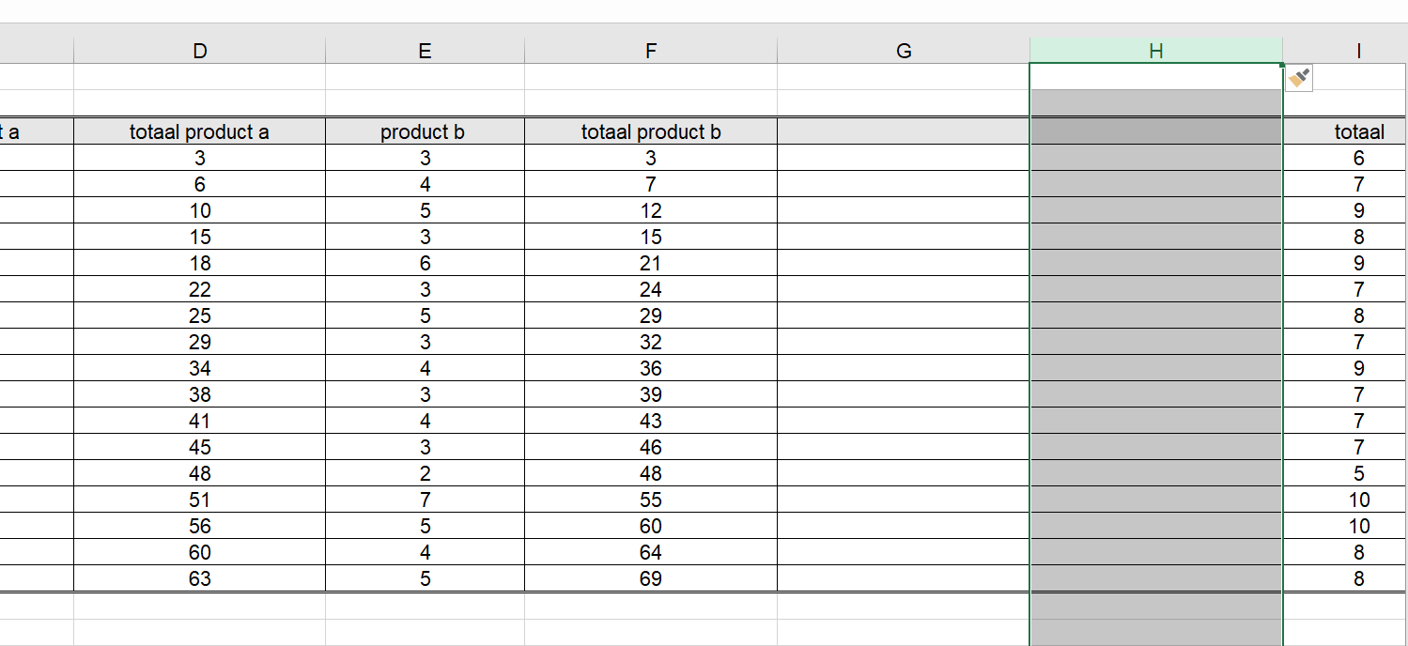
Herhaal deze stappen en voeg nog 1 kolom in.
Als je het goed doet ziet het er zo uit:

Slide 26
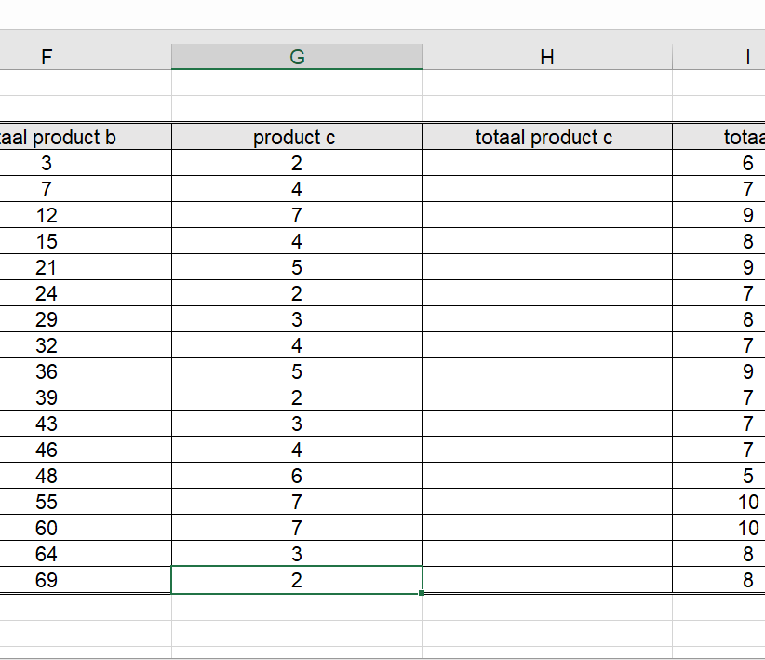
Vul nu de volgende gegevens en cijfers in bij de nieuwe kolommen

Slide 27
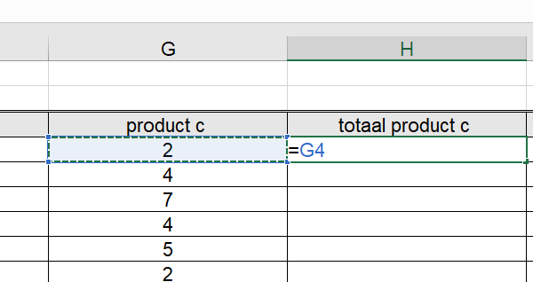
In de kolom totaal product c willen we de gegevens natuurlijk weer opgeteld hebben.
We weten wat voor formules we hier nodig hebben:

Slide 28
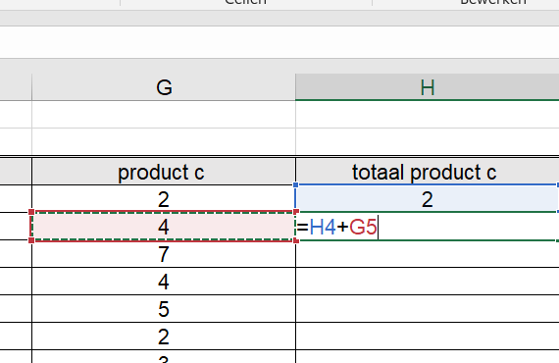

Slide 29
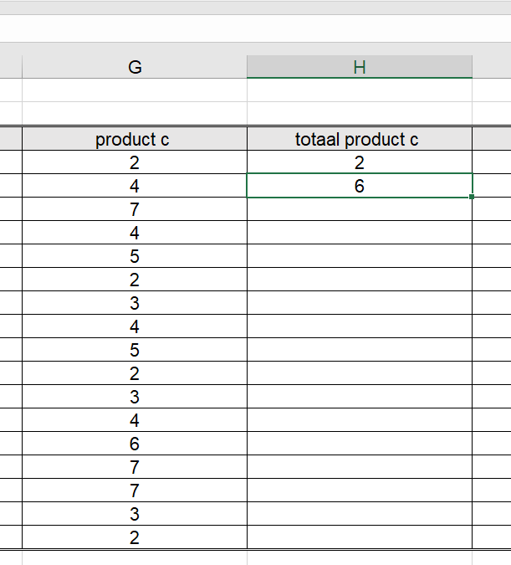
Beweeg met de muis over cel H5 tot je in de rechter beneden hoek een + ziet verschijnen.
Klik met de linkermuisknop op het + teken, hou deze muisknop ingedrukt en sleep hem naar cel H20
+

Slide 30
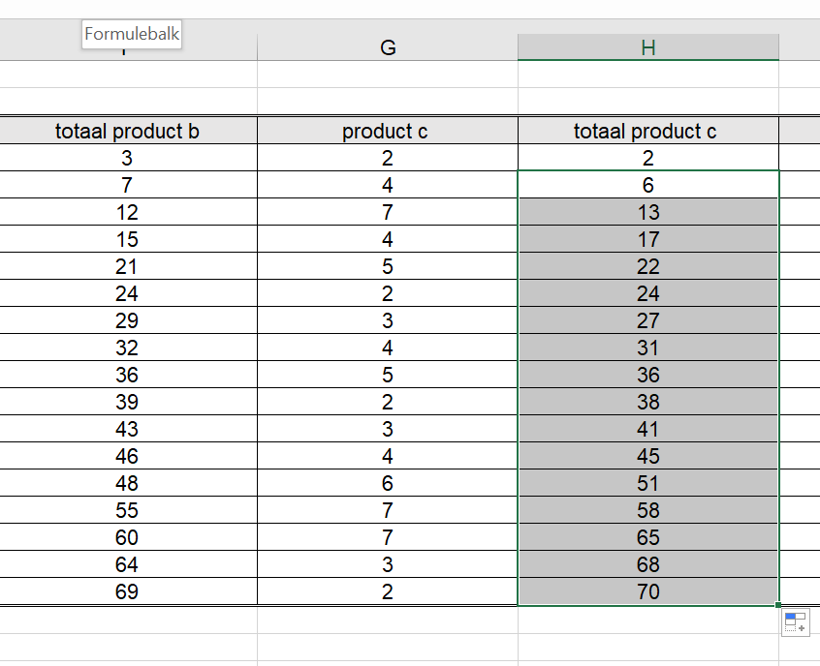
Je hebt nu weer de formules door gekopieerd

Slide 31
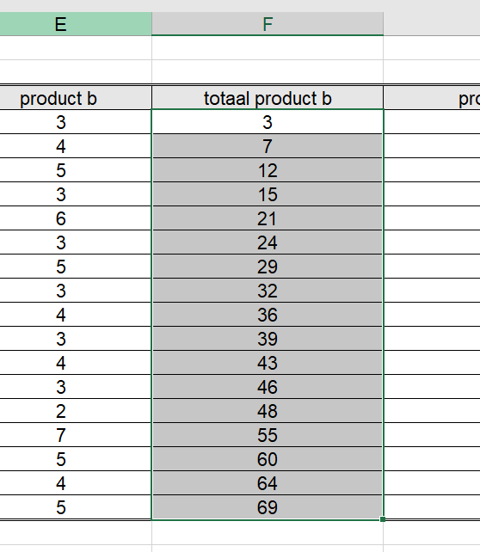
Een andere snellere manier is:
Selecteer cel F4 t/m cel F20

Slide 32
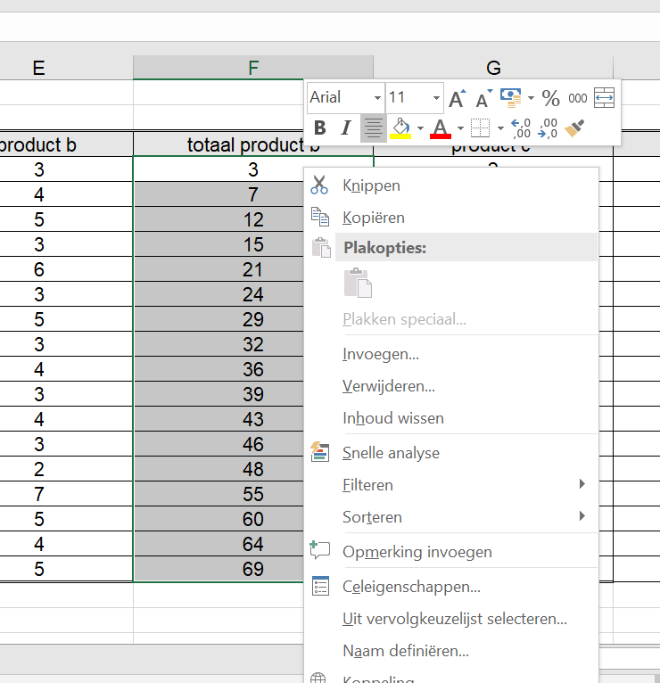
Klik vervolgens rechts en het volgende scherm opent zich:
Klik vervolgens met de linkermuisknop op kopiëren

Slide 33
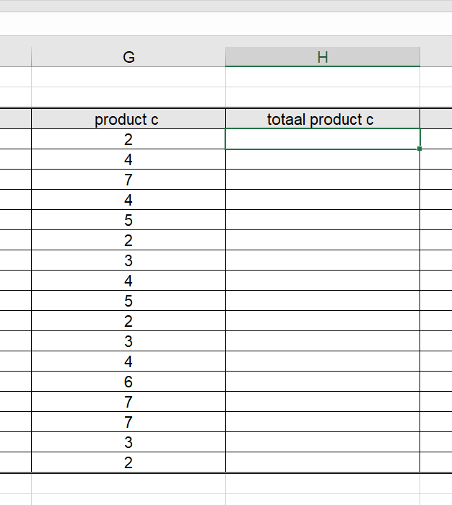
Klik vervolgens op cel H4.

Slide 34
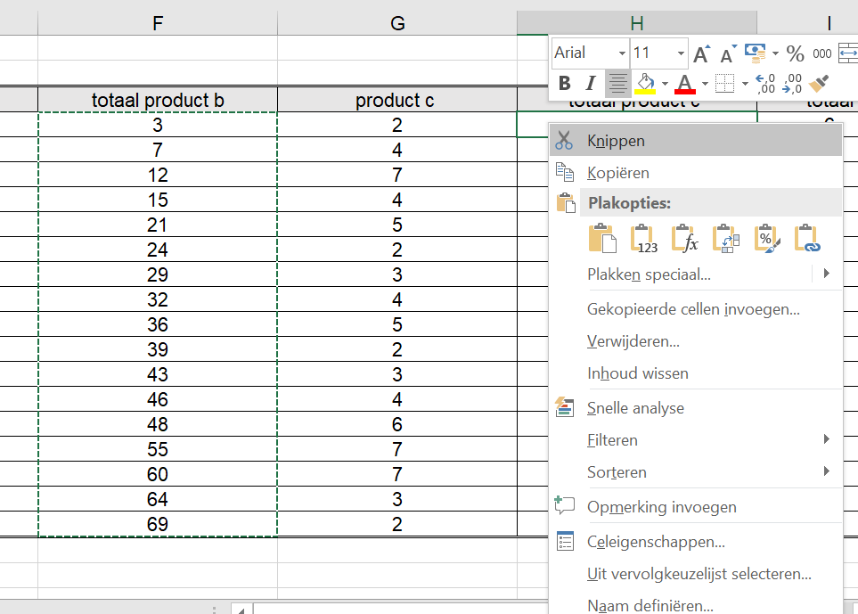
Klik vervolgens met de rechtermuisknop op cel H4 en het volgend scherm opent zich:
Klik hier op Plakopties Fx

Slide 35
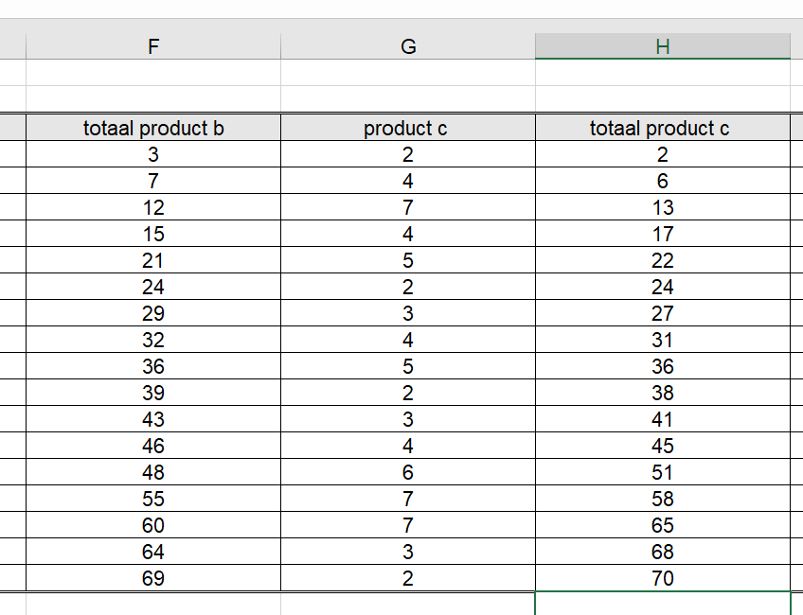
Alle formules van cellen C4 t/m C20 worden nu gekopieerd naar cel H4 t/m H20

Slide 36
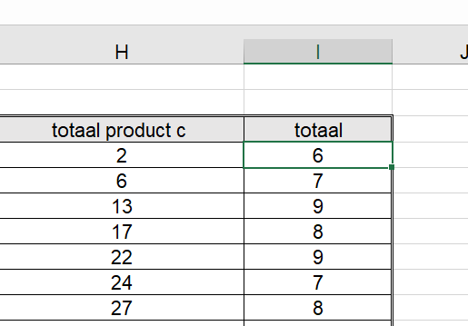
Nu moeten we in kolom I nog de totalen aanpassen:
Klik op cel I4

Slide 37
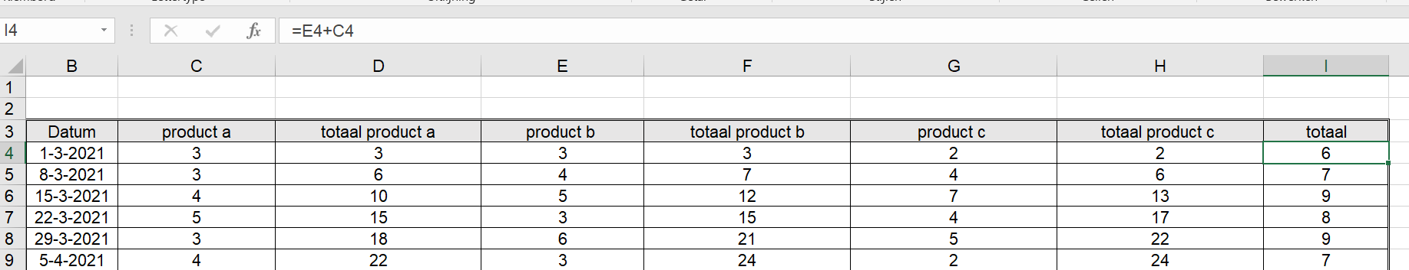
We zien in de formule balk de formule van cel I4 staan

Slide 38
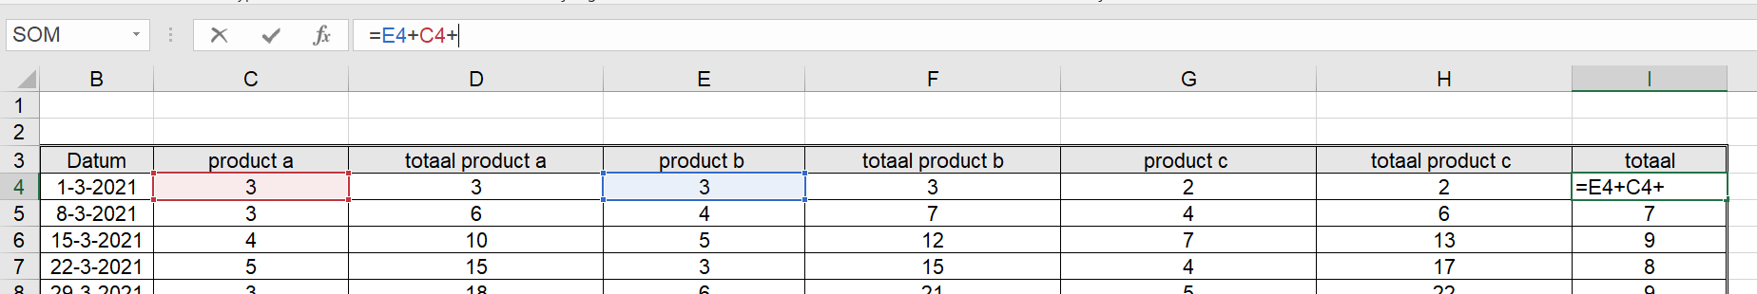
Maar deze formule klopt nu niet meer, want cel G4 moet hier nu ook nog bij opgeteld worden.
Dit doen we op de volgende manier:
Klik in de formulebalk en zet een + achter de formule
=E4+C4
Je kan onder mooi de verwijzing zien (C4 = rood en E4 is blauw)

Slide 39
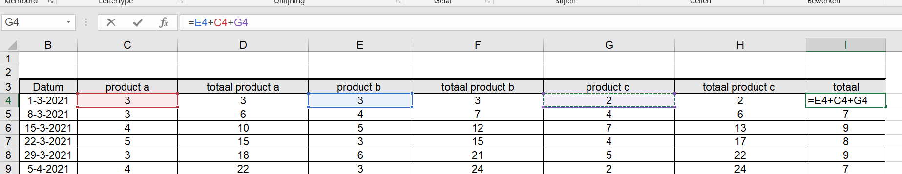
Klik nu op cel G4 (je ziet dat deze een stippellijntje krijgt en paars verkleurt)
Druk daarna op enter en je hebt de juiste formule

Slide 40
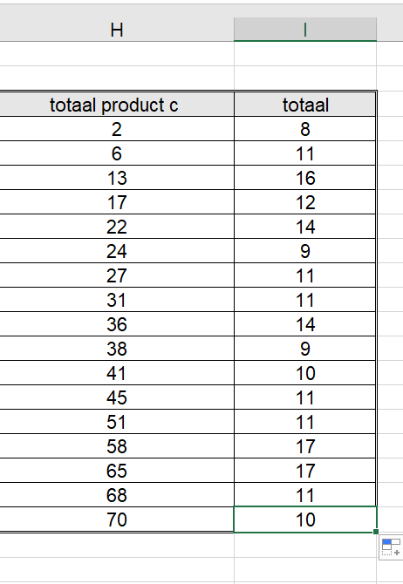
Selecteer cel I4 en sleep de formule op de bekende manier naar I20.
Als je alles goed hebt gedaan zie je dit resultaat:

Slide 41
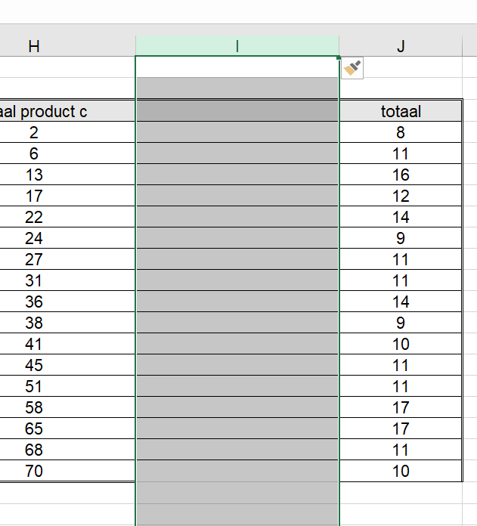
Nu willen we ook nog graag een gemiddelde van deze cijfers in een kolom.
Voeg links van kolom I een nieuwe kolom in.
Valt het op dat de formules is kolom J zich automatisch hebben aangepast??

Slide 42
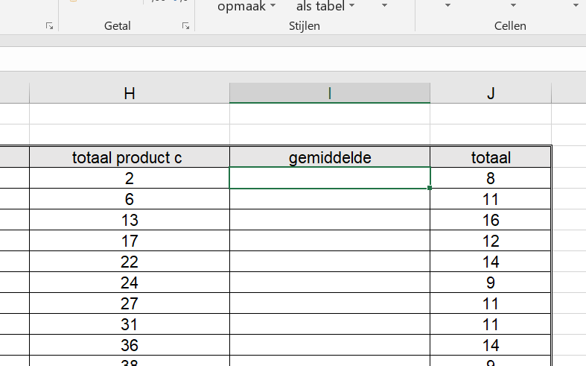
Tik gemiddelde in de kolomkop en selecteer cel I4

Slide 43
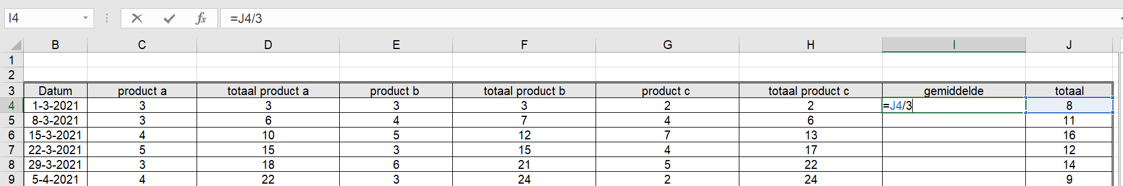
We willen in deze cel het gemiddelde van cel D3, F3 en G3.
We hebben het totaal al staan in cel J4, deze moeten we dus delen door 3.
We zetten in cel (of de formulebalk) dus = en klikken dan zet J4 aan
Daarna maken we de formule af met /3 er staat dus =J4/3
Druk vervolgens op enter

Slide 44
We hebben nu al de volgende formules gehad:
Optellen =E4+C4
Delen =J4/3
Maar je kan ook vermenigvuldigen
Vermenigvuldigen =E4*C4

Slide 45
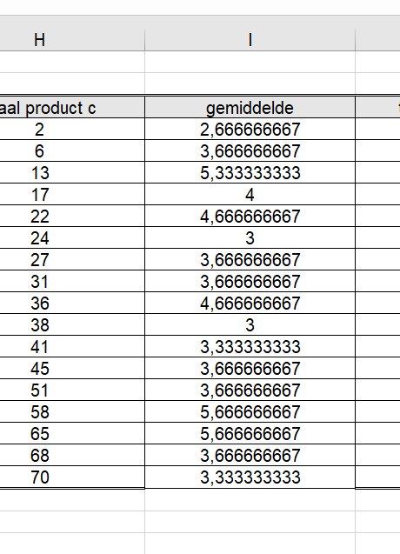
Sleep deze formule op de bekende manier door naar I20

Slide 46
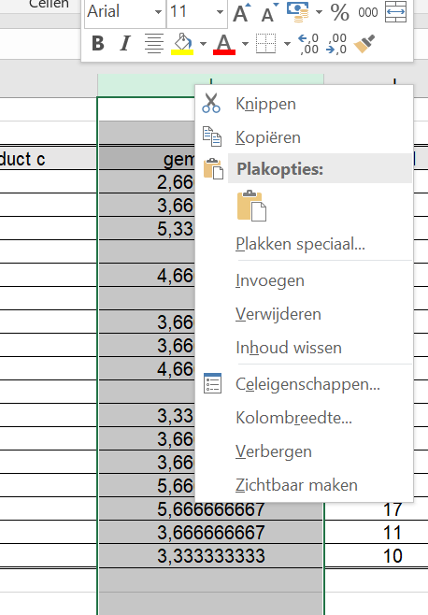
We zien nu dat er wel erg veel cijfers achter de komma staan, we willen deze formule afronden op 1 cijfer achter de komma.
Selecteer kolom I en klik met de rechtermuisknop.
Het volgend scherm opent zich:
Klik hier op cel eigenschappen

Slide 47
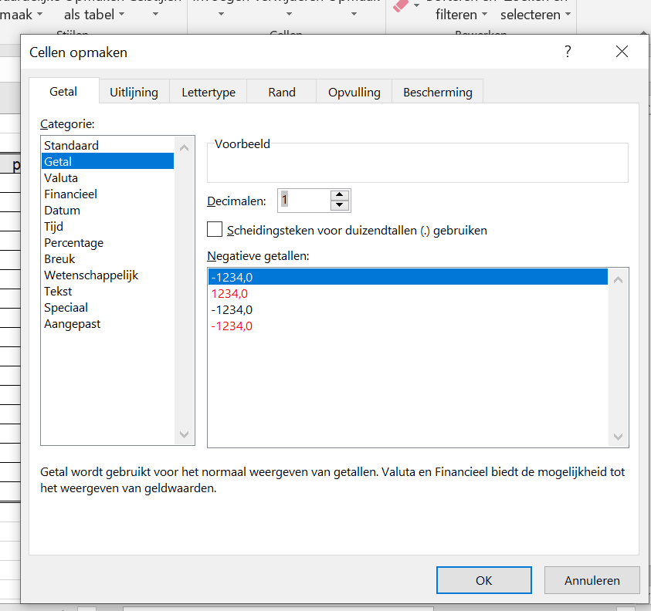
Selecteer getal, zet bij decimalen hoeveel cijfers achter de komma jij wilt hebben (in dit geval 1 ), je kunt eventueel ook nog de kleur kiezen.
Druk daarna op OK

Slide 48
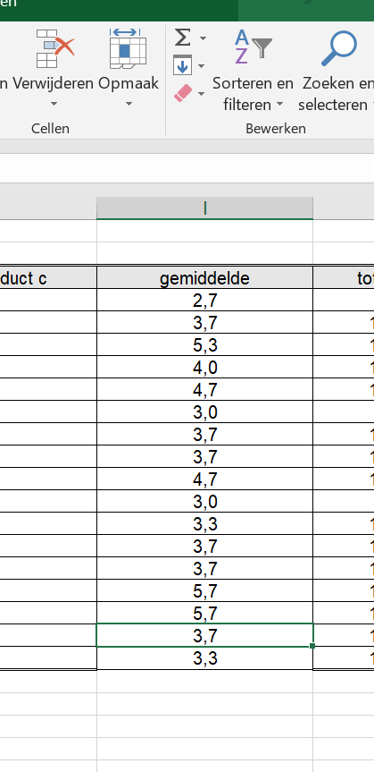
Als alles goed is gegaan zie je nu dit:

Slide 49
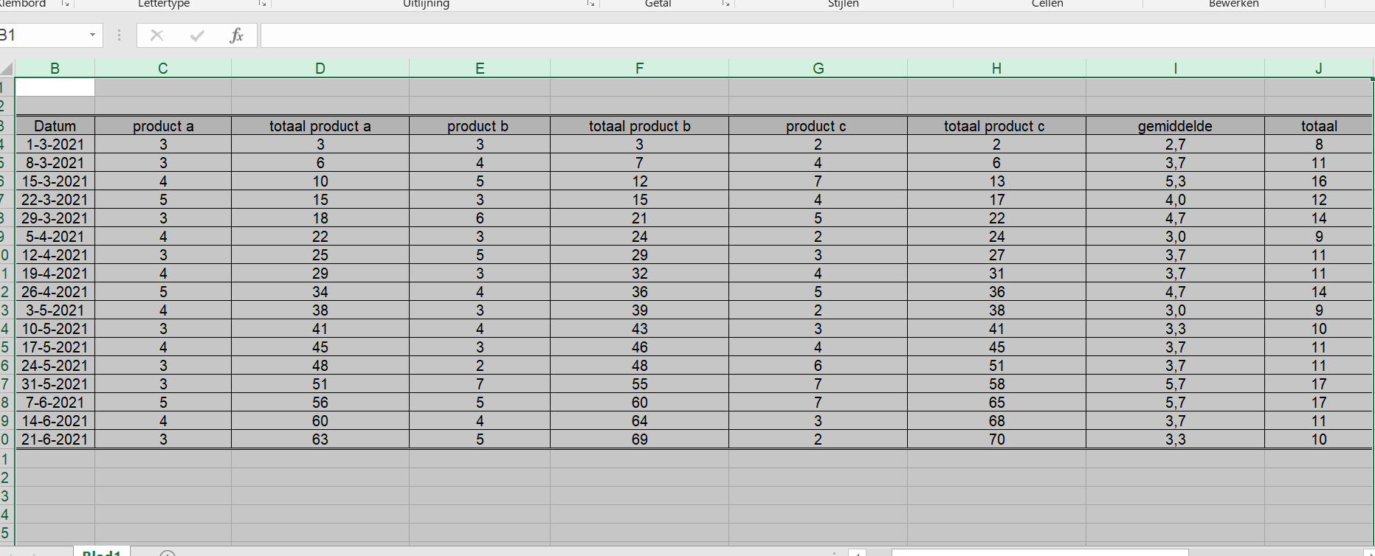
Als we alle kolommen nu dezelfde breedte willen laten hebben doen we dat alsvolgt:
Selecteer de kolommen B t/m J

Slide 50
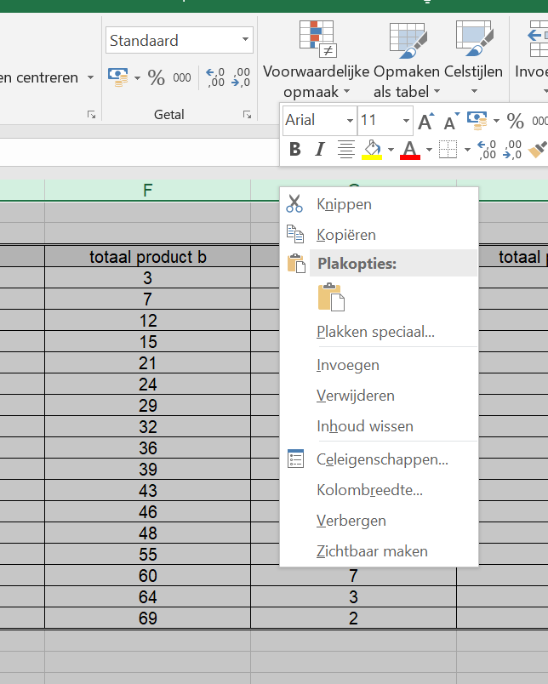
Klik rechts en selecteer op het volgende venster kolombreedte

Slide 51
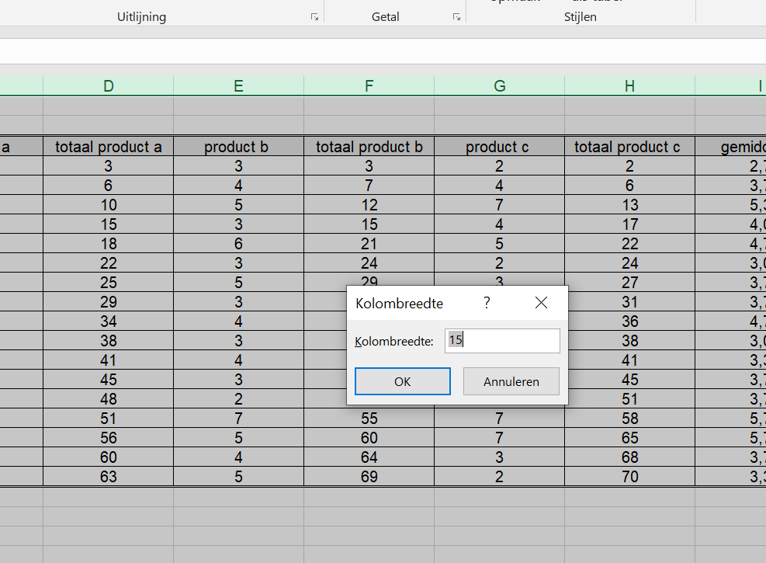
Tik hier 15 (of de gewenste kolombreedte) in en druk op OK

Slide 52
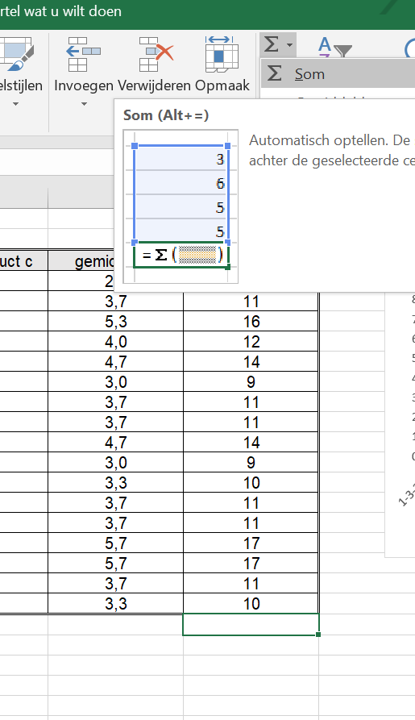
Autosom is een mooie functie om meerdere cellen bij elkaar op te tellen
Selecteer de cel waar je de totaal telling
wilt hebben.
Klik op het autosom symbool

Slide 53
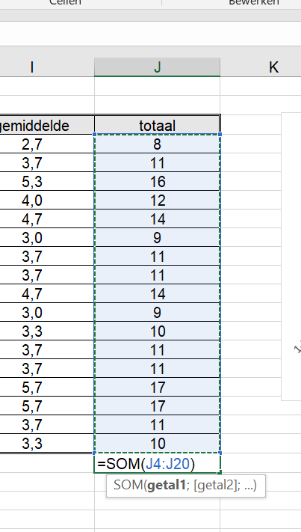
De stippellijn laat nu zien welke cellen bij elkaar opgeteld worden.
Dit staat ook vermeld in de formule balk en de doelcel =som (J4:J20)
Door te slepen kun je het bereik aanpassen.
Druk daarna op enter

Slide 54
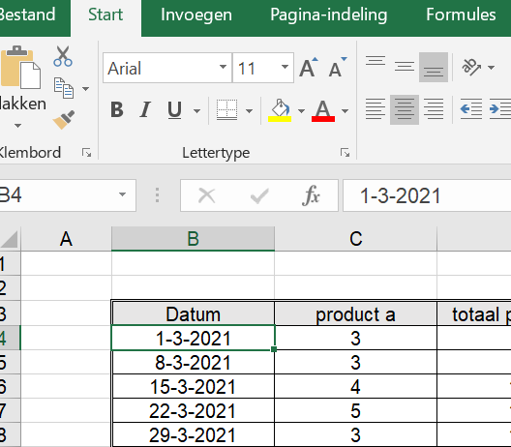
Als je de datum in week nummers wilt veranderen kan dit heel makkelijk.
Selecteer cel B4

Slide 55
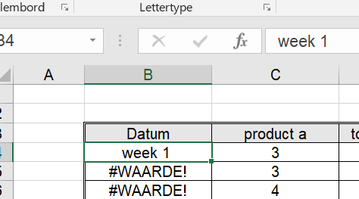
Tik in cel l B4 week 1 en beweeg met je muis over de cel totdat je in de rechter onder hoek een + teken ziet

Slide 56
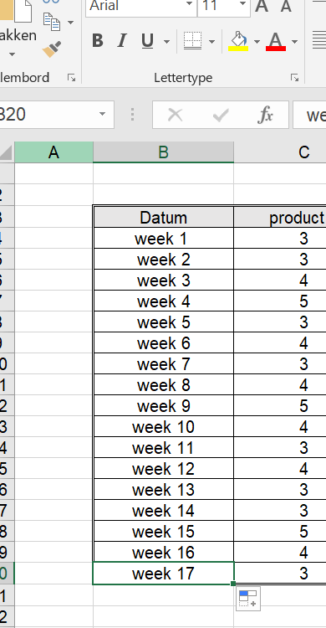
Klik met de linker muis knop op het + teken, hou de knop ingedrukt en sleep de cel naar B20.
Je ziet nu dat er steeds 1 bij op geteld wordt.

Slide 57

Soms wordt de tabel zo groot dat de koppen buiten beeld vallen

Slide 58

Je kunt dan de koppen beter vastzetten zodat je ze altijd blijft zien.
Selecteer dan de 1e cel waar je gegevens hebt ingevoerd, dat is in dit geval cel C4

Slide 59

Ga dan naar beeld en klik op blokkeren

Slide 60

Klik dan op titels blokkeren, de koppen boven in beeld en links zullen dan altijd in beeld blijven.
Je kunt eventueel ook alleen de bovenste rij of de 1e kolom blokkeren

Slide 61

De titels en de 1e kolom blijven zo altijd in beeld, wat handig is bij grote tabellen

Slide 62

Opdracht:
Maak een mooie tabel van de volgende gegevens:

Slide 63
In de tabel wil ik zien:
Samentelling product a
Samentelling product b
Samentelling product c
Samentelling product d
Samentelling product a+b+c+d
Gemiddelde alle producten
Ook wil ik een lijngrafiek zien van product a,b,c en d

Slide 64


